Slide 1
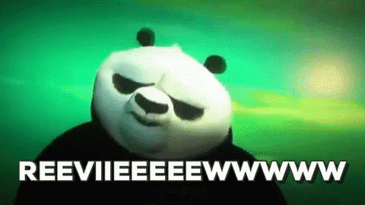
Midterm Review

Slide 2
臺北市信義區信義國民小學 一O六學年度第二學期二年級 英語領域期中定期評量試卷 二年 ____班 座號：_____ 姓名： ___________

Slide 3
Part 1: Listening 第一部分: 聽力( 50% )
Part 2 : Reading& Writing 第二部分:讀寫(50%)

Slide 4
Part 1: Listening 第一部分: 聽力( 50% )

Slide 5
Part 2 : Reading& Writing 第二部分:讀寫(50%)

Slide 6
Let’s Practice!!

Slide 7
Part 1: Listening 第一部分: 聽力( 50% )
1. at ad
2. ret red
3. pig pick pit

Slide 8
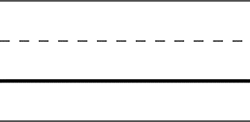
Part 1: Listening 第一部分: 聽力( 50% )
1. t
i p
2. p
i c k

Slide 9
Part 1: Listening 第一部分: 聽力( 50% )
3 | 1 | 2
3 | 1 | 2 | 4

Slide 10
Part 1: Listening 第一部分: 聽力( 50% )
4 | 1 | 3 | 2

Slide 11
Part 1: Listening 第一部分: 聽力( 50% )
2
3
1
4

Slide 12
Part 2 : Reading& Writing 第二部分:讀寫(50%)
tall | short | cat | thin | rabbit | dog

Slide 13
Part 2 : Reading& Writing 第二部分:讀寫(50%)
Is he tall?
( ) Yes, he is.
( ) No, he isn’t.

Slide 14
Part 2 : Reading& Writing 第二部分:讀寫(50%)
t

Slide 15
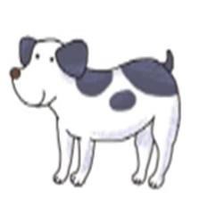
Part 2 : Reading& Writing 第二部分:讀寫(50%)

Slide 16
Part 2 : Reading& Writing 第二部分:讀寫(50%)
Is it a dog?
, it is.

Slide 17
Part 2 : Reading& Writing 第二部分:讀寫(50%)
short
Is it a tall monkey?
No, it .
It’s a monkey.

